Slide 1
Научно-техническая революция - презентация для урока географии в 10 классе
newUROKI.net
Научно-техническая революция - это процесс, который привел к резкому увеличению научных и технических знаний, что привнесло революционные изменения в различные области жизни и деятельности общества.
Презентация для урока географии в 10 классе по теме: "Научно-техническая революция"
«Новые УРОКИ» newUROKI.net
Всё для учителя – всё бесплатно!

Slide 2
newUROKI.net
Что такое научно-техническая революция?
Научно-техническая революция - это период интенсивного развития науки, технологий и промышленности, который приводит к существенным изменениям в обществе и экономике.

Slide 3
newUROKI.net
Основные этапы научно-технической революции
1
Первые открытия
Изобретение паровой машины и развитие текстильной промышленности.
2
Индустриальная революция
Массовое производство, железные дороги и развитие машин и оборудования.
3
Информационная революция
Развитие компьютеров, интернета и цифровых технологий.

Slide 4
newUROKI.net
Влияние научно-технической революции на мировую экономику
Технологический прогресс
Глобализация
Развитие инфраструктуры
Ускоренный обмен товарами, услугами и информацией между странами.
Увеличение производительности, сокращение затрат и создание новых отраслей экономики.
Строительство дорог, энергетических систем и коммуникаций для поддержки развития науки и технологий.

Slide 5
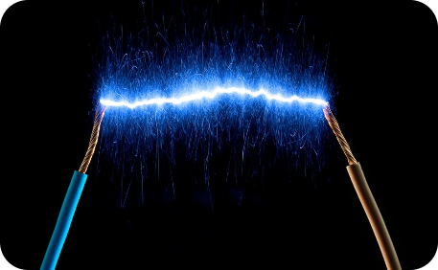
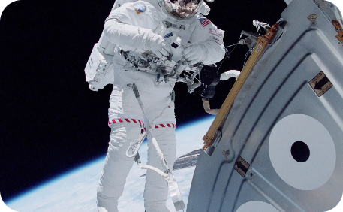
newUROKI.net
Примеры достижений научно-технической революции
Электричество
Исследование космоса
Биотехнология
Открытие электричества и его применение в различных областях, таких как освещение и транспорт.
Отправка искусственных спутников, лунных миссий и космических кораблей в сведения о солнечной системе.
Разработка лекарств, генной инженерии и сельскохозяйственных методов.

Slide 6
newUROKI.net
Вызовы и проблемы научно-технической революции
1
Экологические проблемы
Использование природных ресурсов и загрязнение окружающей среды в процессе развития наук и технологий.
2
Технологический разрыв
Неравномерное распределение достижений в разных странах и отраслях, что может усилить глобальные неравенства.
3
Этические вопросы
Использование технологий в разных областях, таких как генетика и искусственный интеллект, вызывает этические дилеммы.

Slide 7
newUROKI.net
Значение научно-технической революции для географии
Научно-техническая революция обеспечивает развитие новых методов исследования географических явлений, создание геоинформационных систем и позволяет лучше понять взаимосвязи в окружающей среде.

Slide 8
newUROKI.net
Выводы и основные положения
Научно-техническая революция имеет огромные последствия для общества и вносит существенный вклад в развитие нашей планеты. Понимание ее этапов и влияния помогает справиться с вызовами и использовать преимущества достижений наук и технологий.

